Slide 1

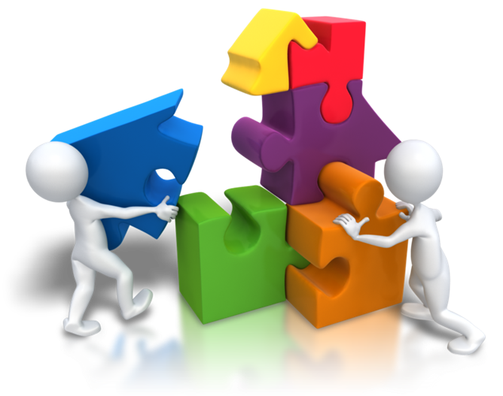
Развитие речевого дыхания и мелкой моторики с использованием нейроигр и упражнений
Развитие речевого дыхания и мелкой моторики
с использованием
нейропсихологических игр и упражнений
для детей старшего дошкольного возраста с ТНР
Подготовила:
учитель-логопед 1 КК
Милокумова А.А.
МДОАУ «Детский сад № 99»

Slide 2

Актуальность
Тяжёлые речевые нарушения имеют под собой физиологическую основу - поражение или дисфункцию определённых мозговых областей. Как следствие, возникают нарушения высших психических функций. Речь также является высшей психической функцией, поэтому страдает в первую очередь. Нарушаются все основные компоненты речевой системы: звукопроизношение, фонематические процессы, словарный запас, грамматический строй речи, связная речь. В связи с этим появляются трудности обучения в школе.
Для решения этой проблемы в практике коррекционной работы учителя-логопеда вопрос о внедрении нейропсихологических приемов становится актуальным.

Slide 3
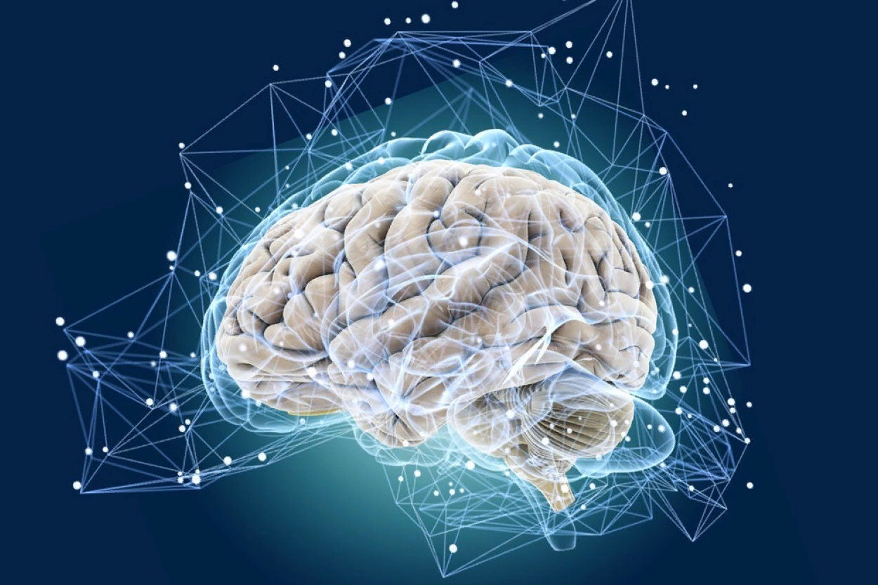
Нейропсихология –
отрасль психологической науки, изучающая мозговые механизмы психических процессов на материале локальных поражений мозга.
Основная задача –
выявить слабые и сильные стороны работы головного мозга ребёнка и сделать взаимодействие правого и левого полушария гармоничным.

Slide 4
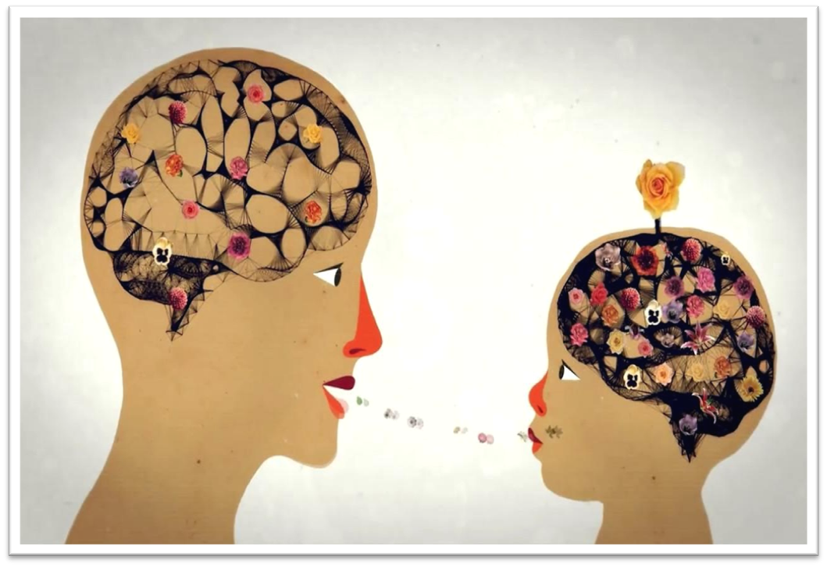
Нейропсихологическая коррекция –
комплекс специальных психологических упражнений, которые направлены на переструктурирование нарушенных функций мозга и создание компенсирующих средств для того, чтобы ребёнок мог в дальнейшем самостоятельно обучаться и контролировать своё поведение.

Slide 5

Принципы организации нейропсихологической помощи ребенку:
Системность
• Индивидуальный подход
Комплексное воздействие
Эмоциональной вовлеченности ребенка
Взаимодействие с родителями ребенка
• Развития слабого звена при опоре на сильные звенья высших психических функций.

Slide 6

Нейропсихологические игры и упражнения :
Активизируют межполушарное воздействие
Активизируют речь
Развивают мозолистое тело
Развивают
мелкую моторику
Развивают концентрацию и внимание, координацию, умение чувствовать своё тело
Улучшают память, внимание и пространственные представления
Облегчают стрессоустойчивость организма

Slide 7

Нейроигры и упражнения могут быть использованы в работе над:
Дыханием
Мелкой моторики
Произносительной стороны речи
Лексико-грамматической стороны речи
Связной речи
Обучением грамоте

Slide 8
Упражнения на дыхание
Цель – активизация работы стволовых отделов мозга, ритмирование правого полушария.
Дыхательные упражнения улучшают:
ритмы
повышают энергетическое обеспечение деятельности мозга
элиминируют многие соматические нарушения
успокаивают
снимают стрессы

Slide 9
Требования к дыхательным упражнениям:
научить детей дышать животом, для того чтобы задействовать диафрагму
должны проводиться в четыре фазы: выдох животом – пауза 2-3 с –
вдох животом – пауза 2-3 с.
следить чтобы двигалась диафрагма и оставались спокойными плечи
следует заниматься не более 2 – 3 минут за один прием

Slide 10
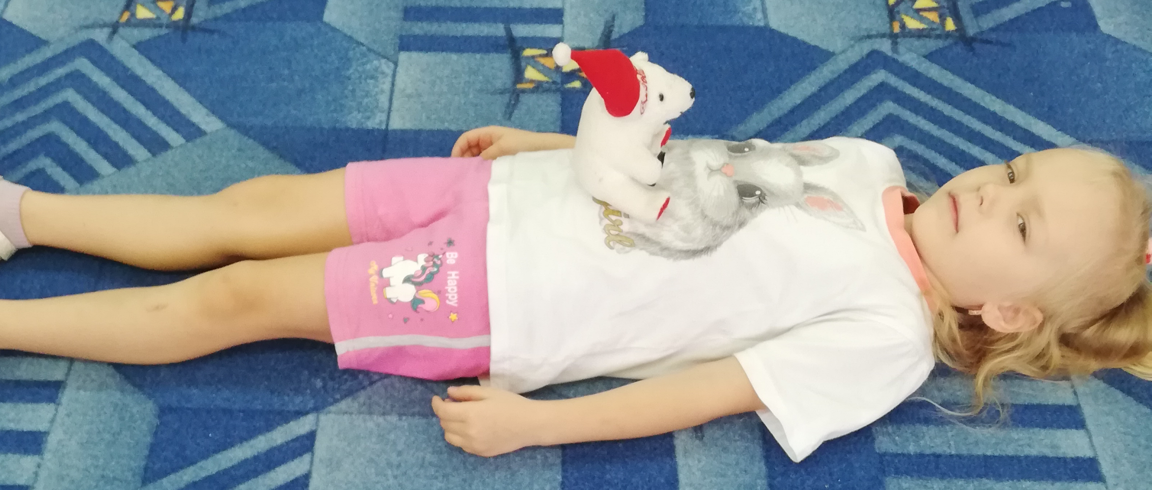
Упражнение «Качели»
Цель: научить детей диафрагмальному дыханию.
Ход игры:
Ребенку, находящемуся в положении лежа, кладут на живот в области диафрагмы легкую игрушку. Вдох и выдох – через нос. Взрослый произносит рифмовку:
Качели вверх, (вдох)
Качели вниз, (выдох)
Крепче ты, дружок, держись. (выдох)

Slide 11
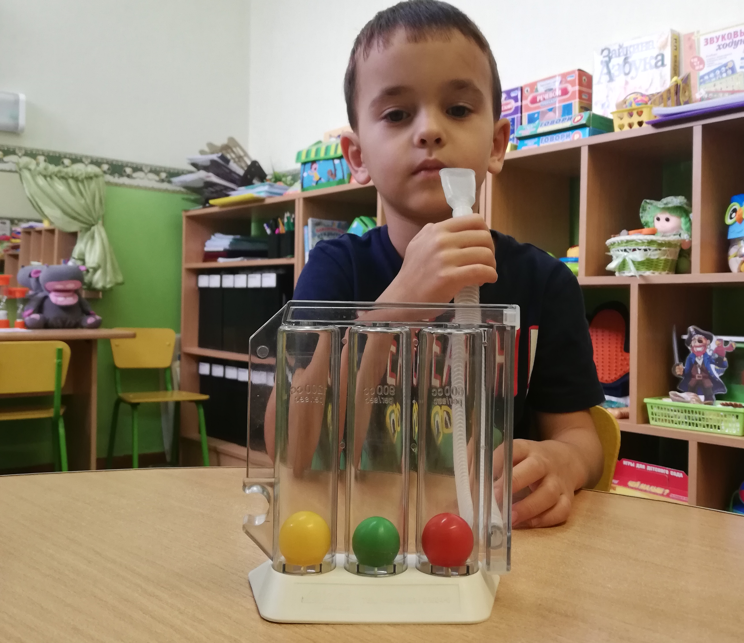
«Тренажер с шариками»
Цель: укреплять физиологическое дыхание у детей.
Ход игры:
Ребенок делает вдох воздуха через трубку - шарики поочередно поднимаются в колбах. Выдох через нос.
Перевернув тренажер подставкой вверх, ребенок набирает воздух носом и выдохнув в трубку - шарики опять поочередно поднимутся вверх. Каждая колба рассчитана на определенный объем воздуха.

Slide 12
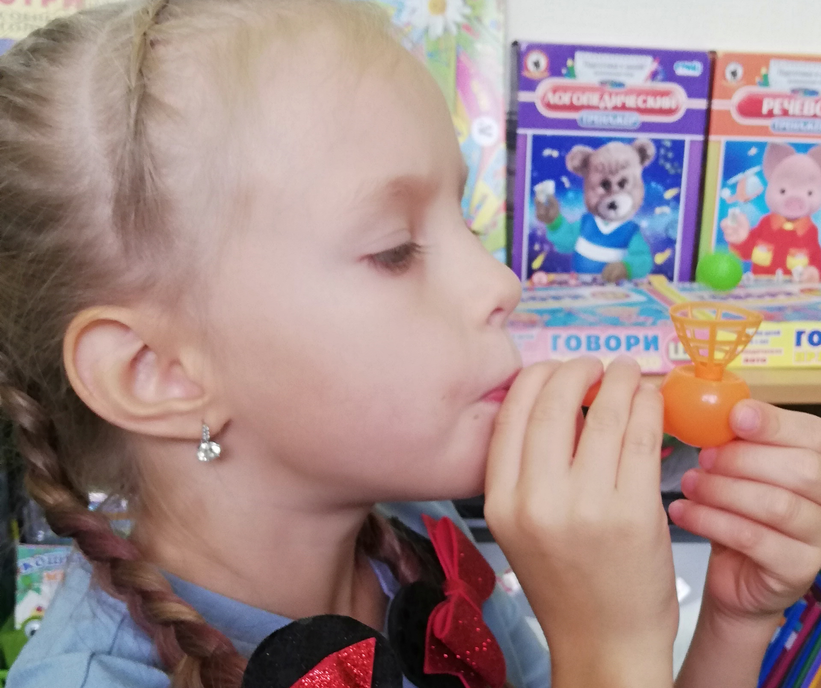
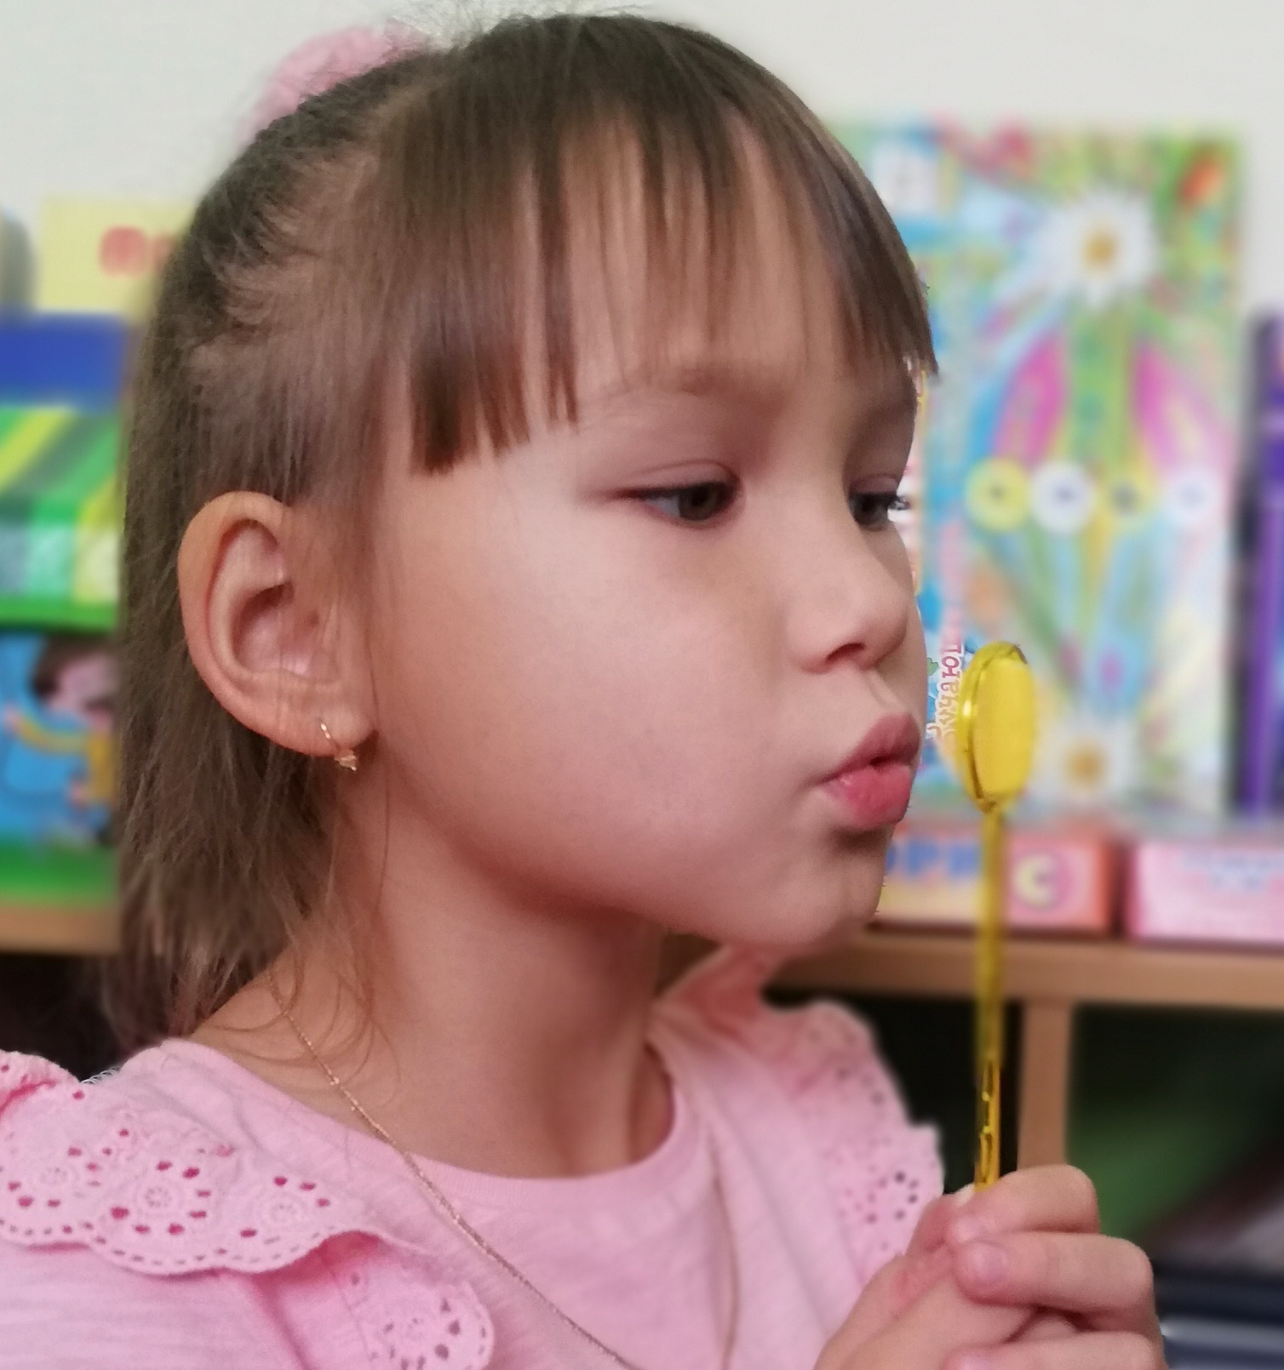
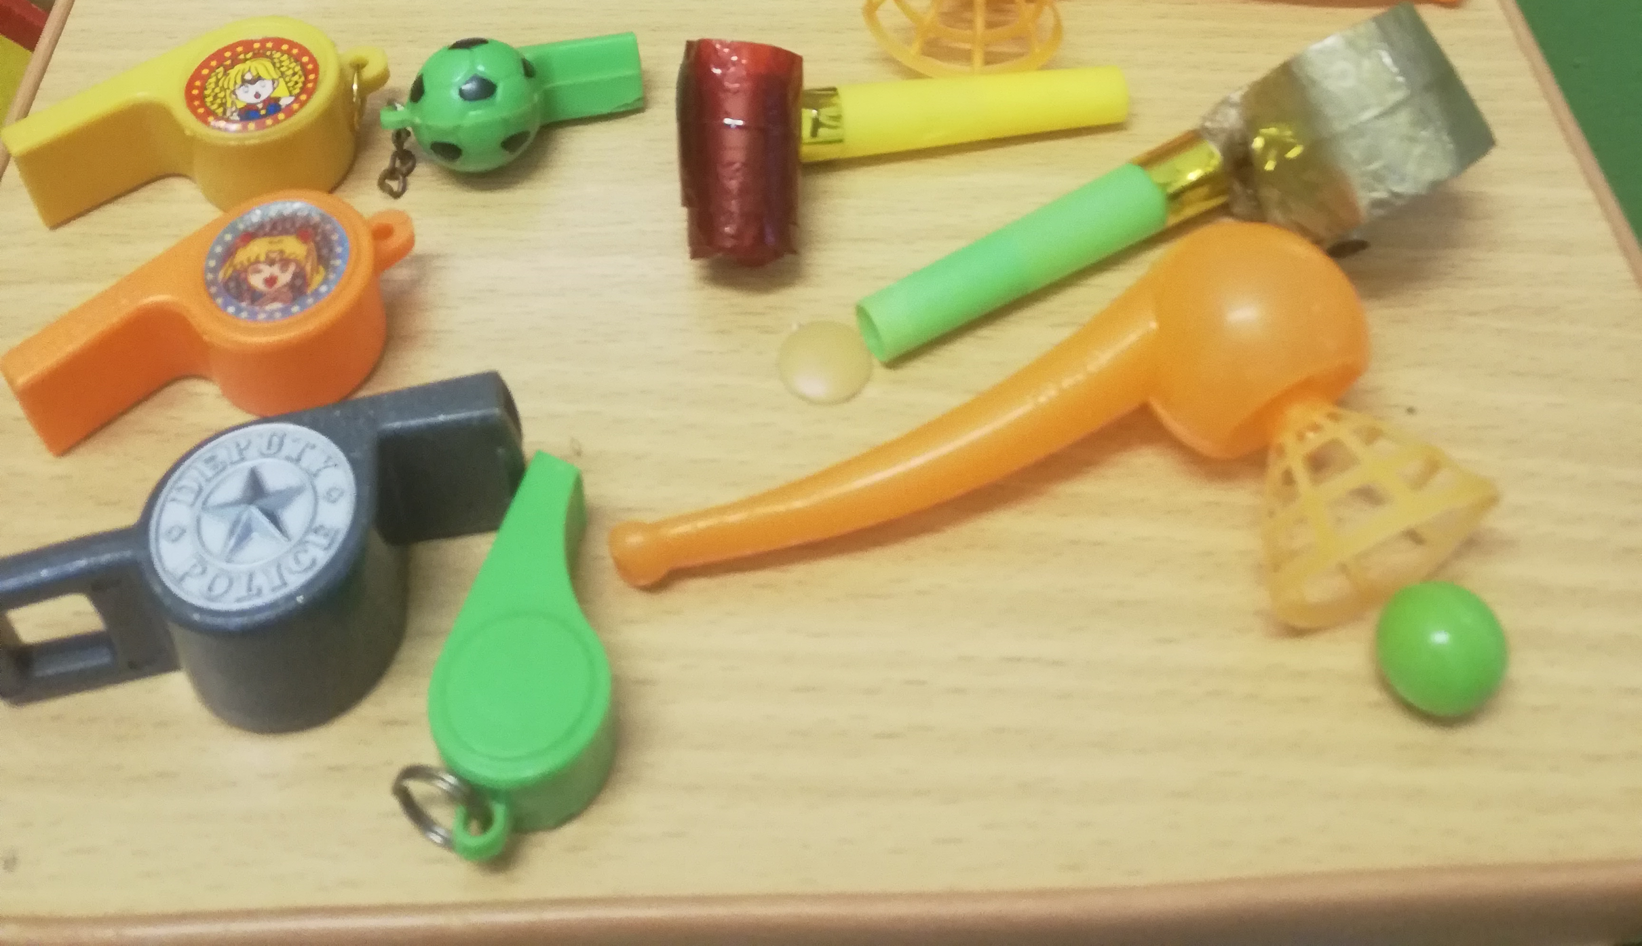
«Парящий шарик»
Цель: развитие сильного плавного непрерывного выдоха.
Ход игры:
Педагог предлагает ребенку подуть в трубочку так, чтобы шарик мог удержаться над корзинкой не менее 3 секунд.

Slide 13
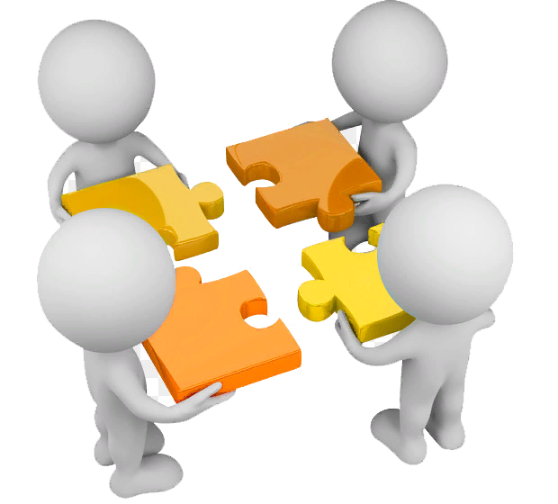
Мелкая моторика — совокупность скоординированных действий человека, направленных на выполнение точных мелких движений кистями и пальцами рук.
Цель: оптимизация функционального статуса глубинных образований мозга, формирование базиса для формирования подкорково-корковых и межполушарных взаимодействий.

Slide 14
Правила выполнения:
1 С начала одной рукой, другой рукой (педагог или ребенок держит вторую руку).
2 Синхронное движение пальцев обеих рук

Slide 15
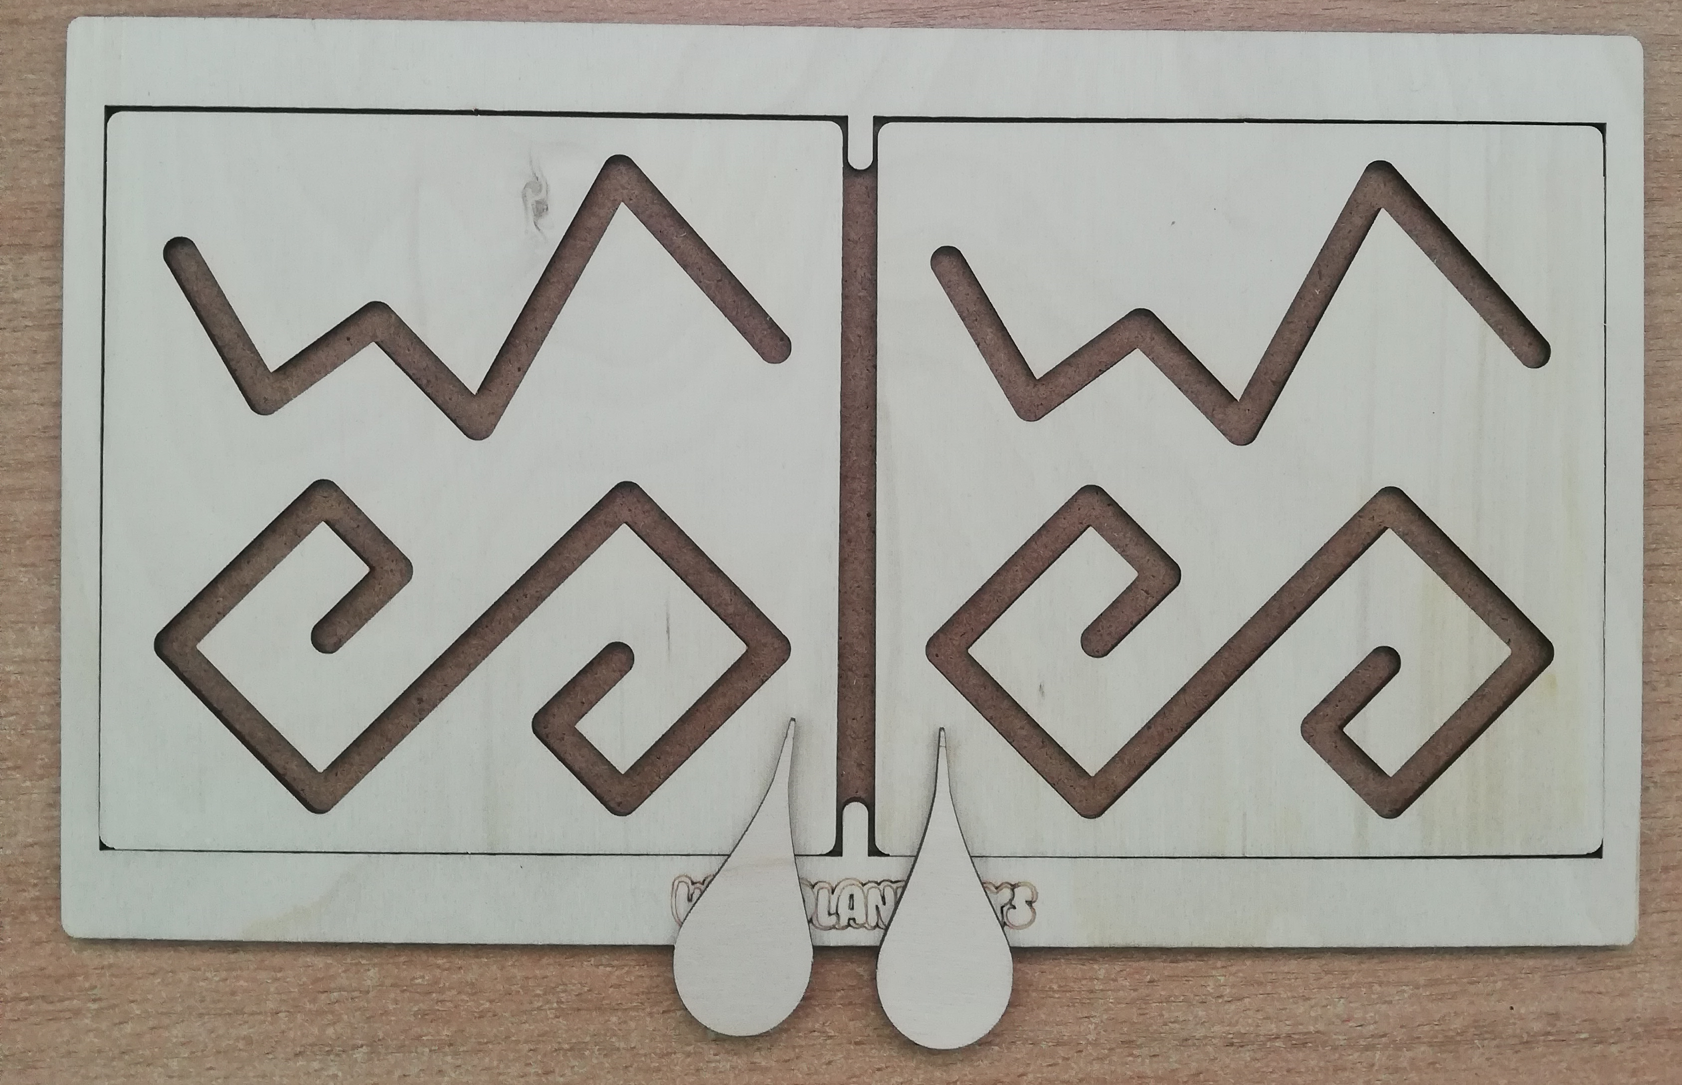
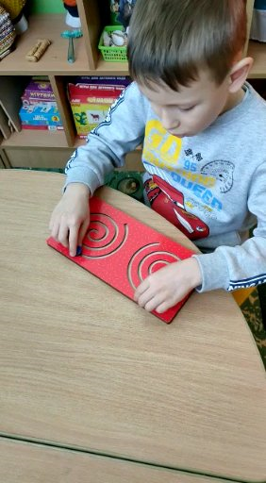
«Межполушарная доска»
Цель: улучшить взаимодействие и синхронизировать работу левого и правого полушария мозга.
Ход игры:
1. упражнение выполняется одной (ведущей) рукой по часовой стрелке, а затем этой же рукой - против часовой стрелки;
2. упражнение выполняется другой рукой по часовой стрелке, а затем этой же рукой - против часовой стрелки;
3. упражнение выполняется синхронно двумя руками: пробуем пройти лабиринт сперва по часовой стрелке, а потом - против часовой стрелки;
4. последним заданием будет прохождение лабиринта одновременно двумя руками, но в разном направлении.

Slide 16
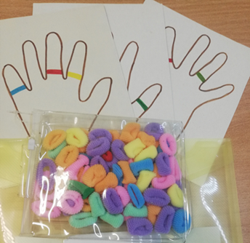
«Резиночки»
Цель: развивать координацию тонких движений пальцев рук с помощью нестандартного оборудования.
Ход игры:
Взрослый нанизывает на пальцы резиночки, а ребёнок повторяет их сочетание и количество. (Надевать можно определённое количество резиночек на каждый пальчик, в заданной цветовой последовательности). С начала взрослый натягивает каждую резиночку только на 1 палец, затем на 2 или 3 пальца одновременно.
Дома я одна скучала,
И резиночки достала.
Резинки я перебираю
Свои пальцы развиваю.

Slide 17
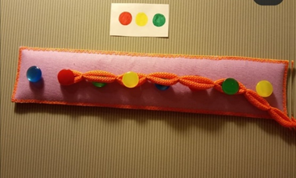
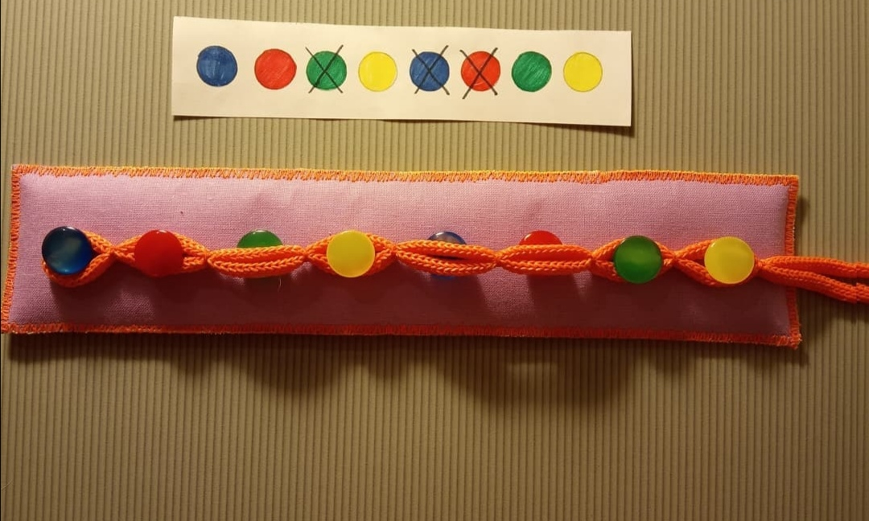
«Змейка»
Цель: развивать межполушарное взаимодействие и пальцевый праксис.
Ход игры:
1. Застегни петли двумя руками одновременно навстречу друг другу. Расстегни все петли двумя руками навстречу друг другу.
Левой рукой расстегни петли, а правой рукой расстегни. Руки работают одновременно.
Застегни петли в определенной последовательности.

Slide 18

Спасибо за внимание
и успехов в работе!

